Slide 1

SooP (Share your footprints) 사업소개서
flutter
Flutter
채우람, 김철희
09, 2016
flutter

Slide 2
목차
설립목적
문제
해결
왜 지금인가
마켓사이즈
경쟁업체
제품
수익모델
팀
재정

Slide 3
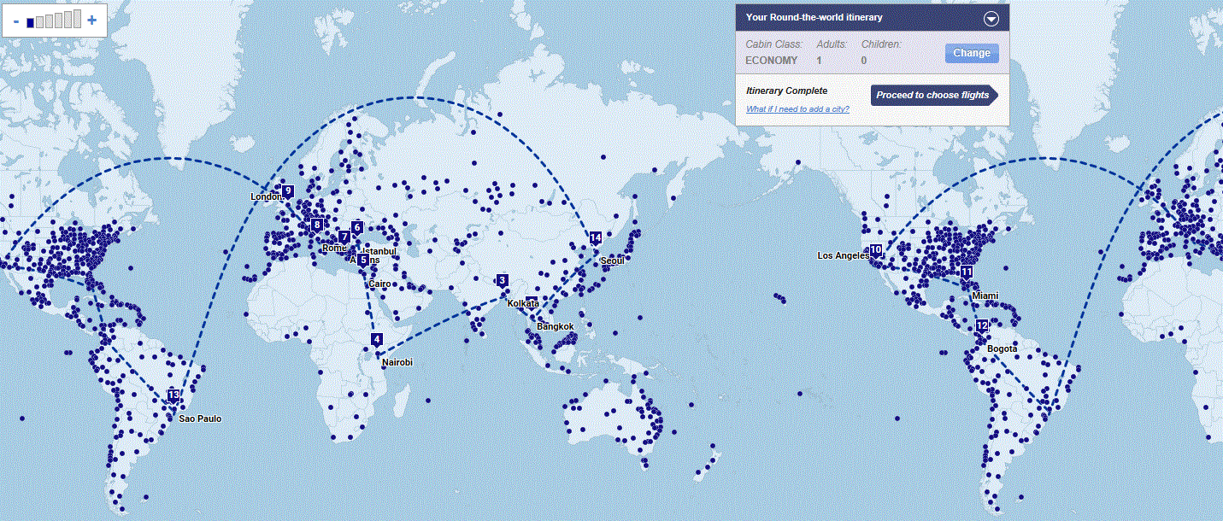

1. 설립목적 – SNS는 인생의 낭비?
기존 SNS처럼 특정 시점의 소통을 위한 도구가 아닌 여행 공유 네트워크가 필요하다고 생각합니다. 개개인의 두근거리는 자유감정이 모여 의미 있는 설렘으로 나아가자는 목적으로 flutter를 설립하였습니다.
flutter
Yes, It’s SNS
for travelers
Trip planning platform
with each routes
Write meaningful information
& Rewards after Sharing

Slide 4
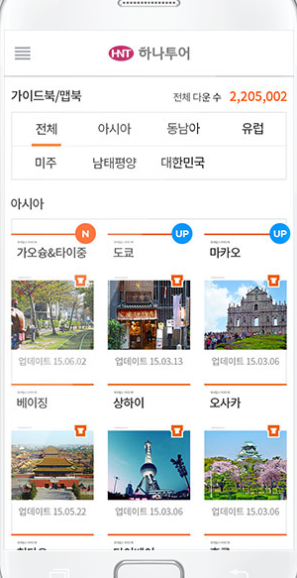
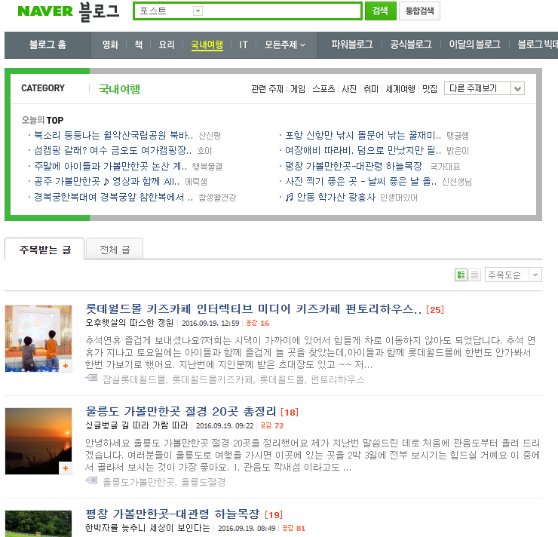

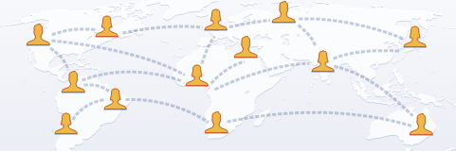
2. 문제 1) ’16 이후 여행 커뮤니티는?
기존 여행사 모델은 자체 상품 개발 후 고객을 모집하여 판매하는 형식을 고수하고 있으며, 온라인 여행 카페, 블로그, SNS 등은 여행 정보 네트워크 측면에서 시대 흐름에 뒤쳐지거나 부족한 부분이 있습니다.
1. 카페, 블로그, SNS 등 커뮤니티는 이미 존재
여행 정보를 제공하는 전문 여행사는 자유 여행 상품을 개발하거나 모바일 플랫폼을 갖추어 가고 있지만 커뮤니티 형식이 아닌 자체 판매 모델을 고수하는 형태임
인터넷 시대가 열리면서 포탈을 중심으로 온라인 카페와 블로그가 오랫동안 커뮤니티 역할을 담당해 옴
트위터와 페이스북, 인스타그램 등 SNS 시대의 도래에 따라 라이프스타일을 공유하는 것이 일반화되었음
2. 앞으로 여행 커뮤니티는 어디가 될 것인가?
여행자들의 실시간 정보 교류는 기본이며, 여행을 계획(Planning platform)하거나 여행을 기록(blog)하는 여행자 중심의 커뮤니티는 여기저기 분산되어 있으며, 여행자들을 묶는 구심점 역할의 커뮤니티는 부재한다고 판단
위치기반 서비스, 소셜 네트워크, AR/VR, 인공지능 등 모바일 중심 새 기술 도래에 따라 여행 커뮤니티의 존립 의의와 역할은 변화해야 할 것인가?

Slide 5










2. 문제 2) 항공, 숙박, 식당 OK! OK?
항공, 숙박, 식당 등 여행 정보 서비스를 제공하는 시장은 이미 레드오션. 여행을 위한 커뮤니티 활동 기여도에 따른 보상이 주어지거나 공유경제 기반 여행에 필요한 새로운 정보망과 연계할 수 있다면?
1. 항공, 숙박, 식당, 길찾기 등 OK!
지구의 낯선 어느 곳을 방문하던지 항공, 숙박, 식당 등 여행을 위한 정보 검색 및 예약은 이미 쉬워졌음
온라인 뿐만 아니라 오프라인에서도 지도를 통해 위치 파악 또는 길찾기 등을 할 수 있음
이외에도 자유 여행을 위한 여행 기록, 새로운 여행지 추천 등 여행을 위한 각종 웹/애플리케이션 서비스는 지속적으로 나오고 있는 추세임
2. 지금 당장 여행을 떠올린다면 OK?
여행의 동기는 사람마다 차별적임. 지금 여행을 떠올렸을 때 자신에게 필요하거나 흥미를 유발하는 곳이 있는가?
여행을 떠올릴 때 현실적으로 먼저 필요한 것은 시간과 돈임. 정보를 검색 또는 계획하거나 실제 여행을 하면서 기록할 때 커뮤니티 활동 기여도에 따른 보상이 따른다면?
기존의 항공, 숙박, 식당 검색 플랫폼은 이미 레드오션임. 공유 경제 기반 숙박, 교통 등의 정보망과 연계한다면?

Slide 6



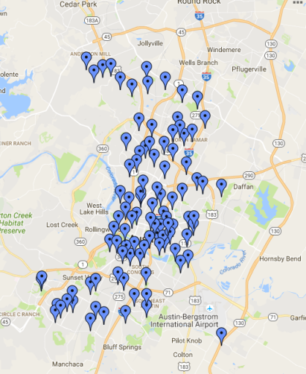
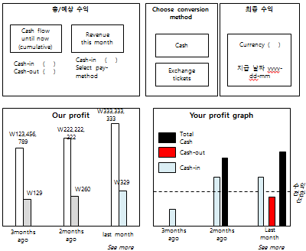
3. 해결 – 새로운 여행 네트워크 출현
위치 기반 개인의 여행 루트를 공유함에 따라 적절한 보상과 함께 새로운 루트를 발견해 나아감으로써 여행 정보의 공간 네트워크는 그 이상을 함께 만들어갈 것입니다.
여행
flutter
MAP
SHARE
NEW PROJECT
REWARD
Route
Image
Video
Blog
Tag
Score
Meetup
Planning
Recommend
Sharing Economy
Ecosystem

Slide 7
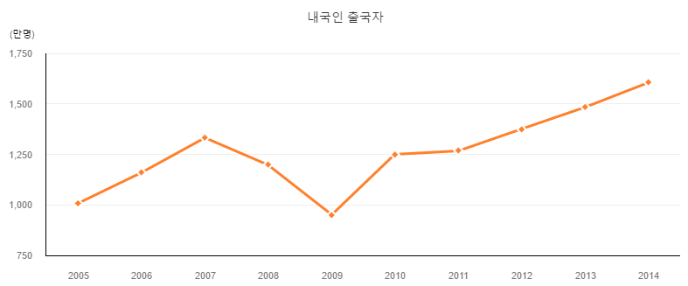
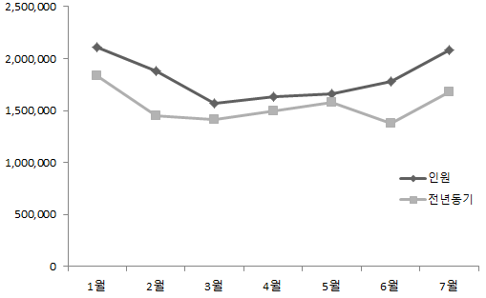
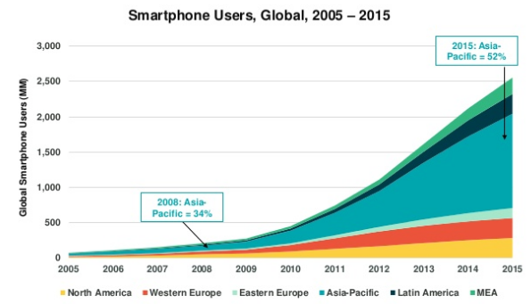
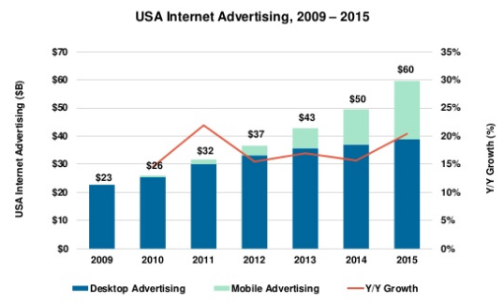
4. 왜 지금인가?
연도별 해외출국자수와 스마트폰 사용자율 증가세는 세계적인 추세입니다. 광고 시장 또한 PC에서 모바일로 성장동력이 이동하고 있습니다. 타이밍을 늦출 수 없는 이유가 여기에 있습니다.
’04~’14 내국인 출국자 수
자료 출처: 한국 관광공사 2016, 08
‘16. 01 ~07 전년대비 해외출국자 수
자료 출처: 한국 관광공사 2016, 08
자료 출처: Internet Trends 2016 – Code Conference by Mary Meeker

Slide 8
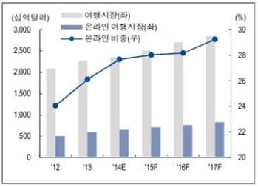
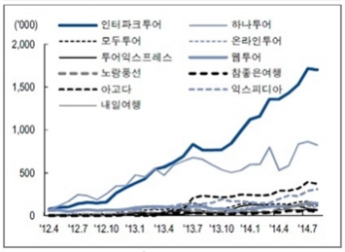
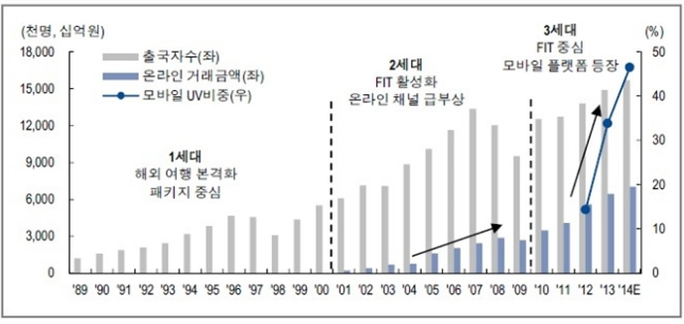
5. 마켓사이즈
여행의 핵심채널은 ‘온라인’과 ‘모바일’입니다. 개인의 행복을 추구하는 사회적 추세에 따라 패키지에서 개별 자유여행(FIT)으로 트렌드가 변화하고 모바일을 통한 온라인 여행 시장이 보다 활성화될 것입니다.
글로벌 온라인 여행시장 성장 가파를 전망
모바일 UV 트래픽 추이
자료 출처: 유로모니터, insight, NH투자증권
글로벌 여행시장은 2013~ 2017년 연평균 5.9% 성장할 것으로 예상되는 가운데, 온라인 시장은 연평균 8.9% 성장하여 전체 시장 내 비중은 2017년 29%까지 상승 전망
포커스라이트(PhoCusWright)에서 온라인 여행시장 규모가 2016년 5,219억달러까지 연평균 11.4% 증가할 것이며, 아시아/태평양 지역의 온라인 여행시장은 연평균 21%의 고성장을 지속할 것으로 예상
자료 출처: 한국관광공사, 하나투어, 통계청, NH투자증권,

Slide 9









6. 경쟁업체
국내 주요 경쟁업체는 여행 네트워크 특성상 다음, 네이버와 같은 포털에서 제공하는 온라인 카페와 블로그 등입니다. 해외 경쟁업체는 구글, 페이스북, Tripadvisor 등이 있습니다.
국내 주요 경쟁업체
해외 주요 경쟁업체
네이버, 다음 등 포털업체에서 제공하는 카페와 블로그 사용자들을 유입해야 함
대표적인 여행 카페 회원들로 이루어진 네트워크 자체만으로도 국내에서는 여전히 영향력이 있기 때문임
여행 블로거들이 사용할 수 있는 공통 포맷이 되어야 함
여행 루트를 공유하거나, 현지 가이드를 등록할 수 있는 국내 여행 서비스 업체들 역시 주요 경쟁상대임
페이스북, 인스타그램, 트위터 등 SNS를 대표하는 서비스 사용자들 가운데 여행가들을 주 사용자로 영입해야 함
트립어드바이저, 부킹닷컴, 카약 등 항공, 숙박, 음식 검색엔진을 내세우는 업체들 역시 주요 경쟁업체임
에이비앤비와 같은 숙박 공유업체 등은 파트너쉽 대상인 동시에 주요 경쟁 대상이기도 함
구글과 같은 글로벌 업체 역시 최근 구글 포토, 구글 트립 등의 서비스를 출시하기 시작

Slide 10
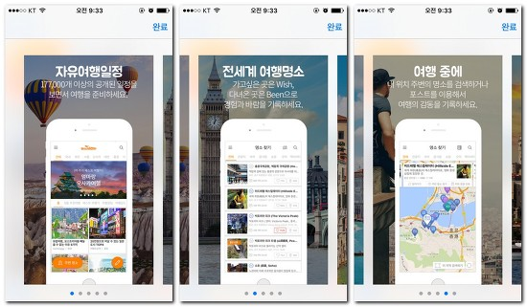
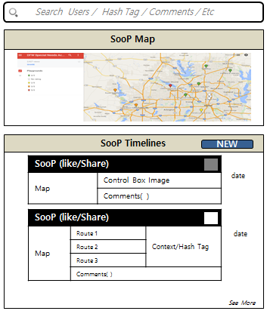
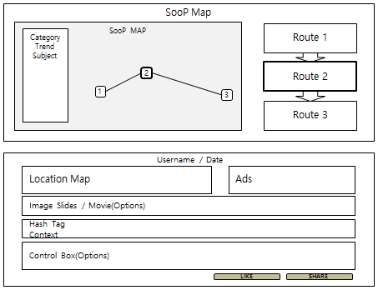
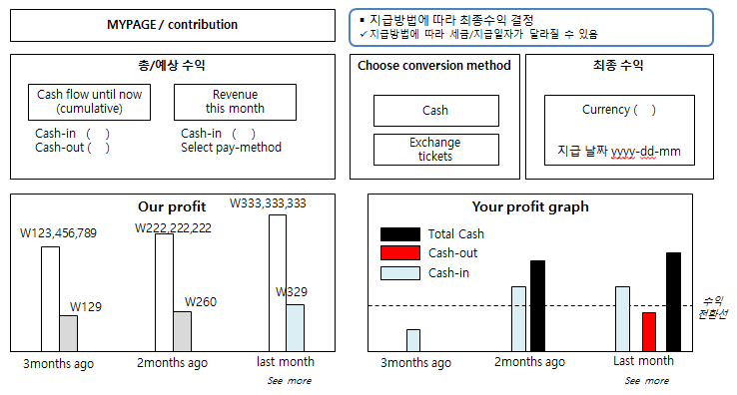
7. 제품
Flutter MVP 제품은 Soop(Share your footprint)으로 여행 네트워크 및 계획 수립, 수익 관리가 가능합니다. 이를 기반으로 여행 관련 맞춤형 루트 알림, 공유 경제 기반 전자상거래가 가능하도록 구축합니다.
SNS for travelers
SooP Planning Platform
Rewards for users

Slide 11
8. 수익모델
수익모델은 flutter와 사용자 그룹으로 나누어 볼 때, 광고 수익을 가져가는 공통점은 있지만 flutter 광고수입이 커질수록 사용자에게도 배분되는 특징이 있습니다.
SooP Search Engine
1. flutter 수익모델
서비스 운영을 위해서는 불가피한 측면이 있지만 속도와 사용자 편의를 위해 배너 광고는 지양함
검색 또는 타임라인 옆 배너 광고 수입은 flutter 측에 있음
베타 업그레이드 시 SooP Point로 여행자가 필요한 상품을 바로 결제할 수 있는 모듈로 전환하여 수수료를 취할 것임
B2C 방식으로 유료 사용자 간 판매수수료 또는 CPC, CPS, CPA. CPM 방식으로 수익금을 지급받도록 함
Timeline
Banner
User
Profile
Target Sponsor
User
Profile
User
Profile
2. flutter user 수익모델
User
Profile
구글 애드센스 방식과 유사하게 개인 페이지에 배너를 부여하여 CPC, CPA 방식으로 수익 정산
flutter 제휴 광고주에 의한 수입원의 49%를 user 광고 수익에 합산하여 수익 정산
개인 정산내역은 매월마다 SooP Point로 계상되며, 관리내역은 MYPAGE에서 확인 가능. 세금공제, 기부 연계 등 수익형 모델에 따른 약점 보완

Slide 12
9. 팀
Flutter 팀은 공동창업자 2인을 포함, 앱 전문 개발인력을 별도로 두어 베타 서비스 출시를 앞두고 있습니다. Relation, Role, Reward 조정과 균형을 바탕으로 보다 견고하게 flutter 팀을 만들어 갑니다.
RELATION
ROLE
REWARD
flutter
Engineers
채우람
36세 / 서울 거주
고려대학교 수학/금융공학사
기술경영 컨설팅 1년(’07.10 ~ ’08.08)
리스크관리 컨설팅 7년(’08.11~’15.01)
flutter 공동창업 & CEO
설계 및 경영 총괄
김철희
36세 / 서울 거주
동의대학교 소프트웨어공학학사
금융권 IT 설계/개발 8년(’08.09~’16.08)
flutter 공동창업 & CTO
개발 총괄
피종수
44세 / 경기 안산 거주
서강대 전산학 전공
개발등급: 특급
직책: 수석 프로그래머
권봉열
29세 / 서울 거주
KAIST 전산학 전공
앱 개발 경력: 3년
직책: 프로그래머

Slide 13
10. 재정
flutter 법인 등록을 완료하지 않은 상태이므로 증빙내역 공개는 어렵지만, 자체 현금내역을 1억 5천만원 보유하고 있으며, 향후 법인 설립에 따라 투자 및 소득내역을 공개할 예정입니다.
flutter 총 자산: 2억원(자산 1억 5천만, 부채 5천만)
사업자금 총액: 1억원(현금 기준)
추가 인건비 예상 금액: 1인 기준 월 평균 300 만원
향후 채용분야: 서버 / 앱 유지보수 관리, 마케팅 등
리스크 대비 충당자금: 현금 5천만원
부채 조달 계획: 은행 5천만원

